Slide 1
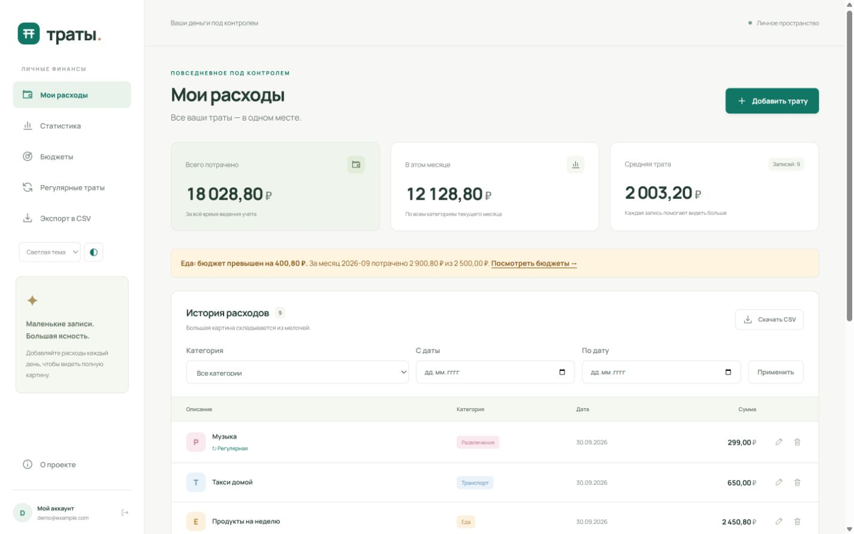
01 / ЗАДАЧА
Личные расходы — в понятной системе
траты.
Записывать. Понимать.
Планировать.
8 этапов + 4 дополнительных задания
Go · SQLite · серверный HTML
integradar.org
ТРАТЫ / СЕМЕСТРОВЫЙ ПРОЕКТ НА GO
01 / 07
Notes:
0:00–0:35. Представьте приложение и задачу. Все восемь этапов объединены в один серверный Go-проект. Пользователи ведут собственные расходы, анализируют их и планируют бюджет. Назовите опубликованный адрес.

Slide 2
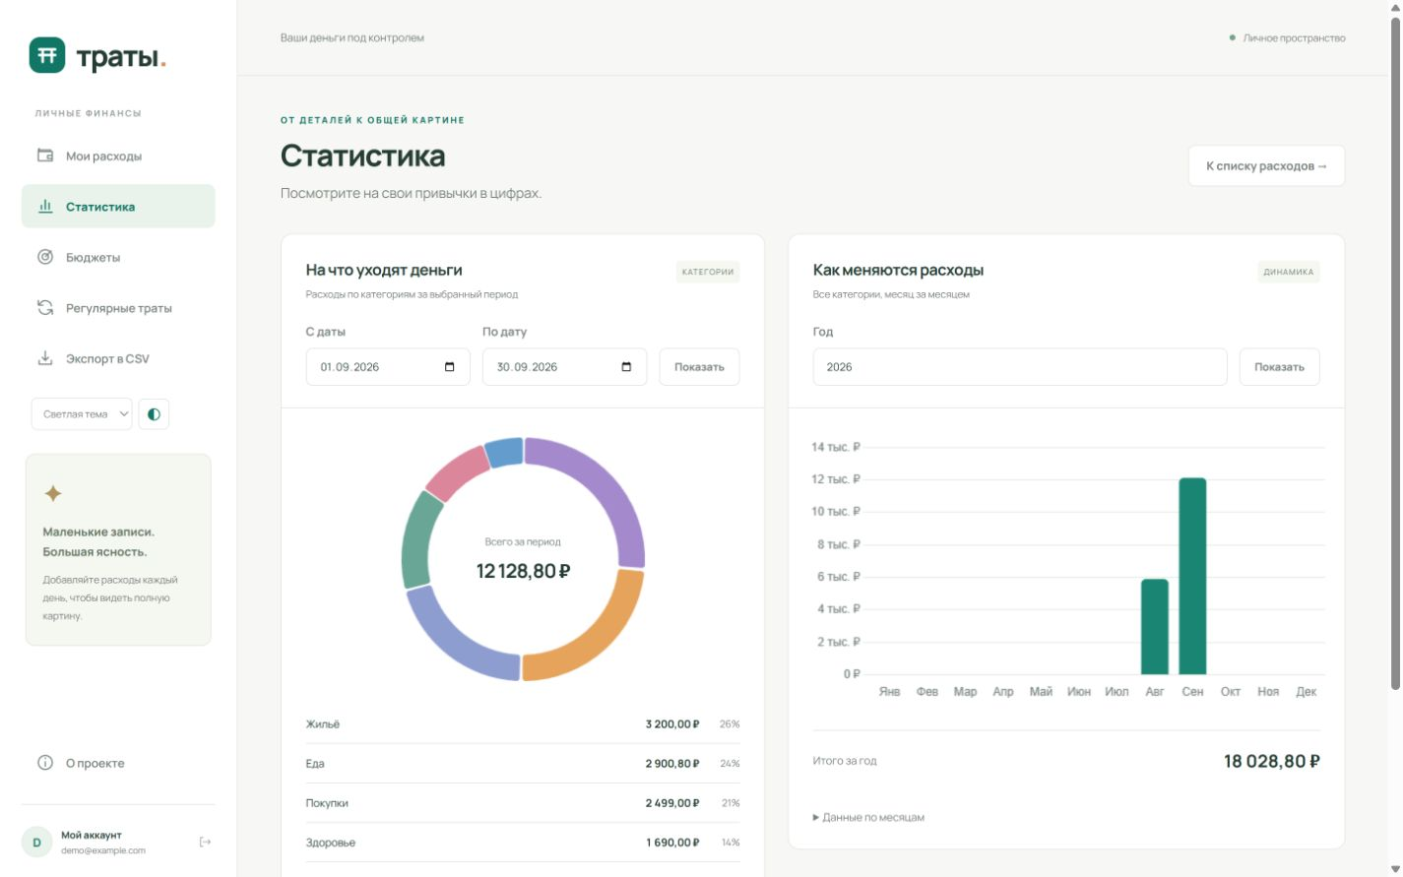
02 / ПОЛЬЗОВАТЕЛЬСКИЙ СЦЕНАРИЙ
От первой записи до общей картины
01
Регистрация и вход
02
Добавление и изменение трат
03
Категория + период
04
Графики и CSV
ТРАТЫ / СЕМЕСТРОВЫЙ ПРОЕКТ НА GO
02 / 07
Notes:
0:35–1:25. Покажите регистрацию и вход, затем готовую историю. Добавьте небольшую трату, измените описание, откройте подтверждение удаления и отмените. Примените категорию и даты. Откройте статистику и CSV. Все данные принадлежат текущему пользователю.

Slide 3
03 / АРХИТЕКТУРА
У каждого слоя — своя задача
Браузер
HTML / fetch
→
Go HTTP
Middleware
→
Handlers
Валидация
→
Repository
SQLite
HTML
ДАННЫЕ
ИНФРАСТРУКТУРА
html/template + layout
Экранирование данных
Post/Redirect/Get
database/sql + миграции
Параметры SQL через ?
Связи и индексы
Docker + постоянная БД
.env и graceful shutdown
Caddy + HTTPS
ТРАТЫ / СЕМЕСТРОВЫЙ ПРОЕКТ НА GO
03 / 07
Notes:
1:25–2:20. Проследите запрос: HTTPS/Caddy → net/http → middleware → handler → repository → SQLite. Объясните ResponseWriter и коды ответа. HTML формируют шаблоны с общим layout; после успешного POST — 303. Временный срез этапа 2 заменён SQLite на этапе 3. SQL находится только в репозиториях.

Slide 4
04 / ТЕХНИЧЕСКИЕ РЕШЕНИЯ
Точность данных и разделение доступа
Целые копейки
JOIN + SUM / GROUP BY
Точный разбор сумм;
округление не накапливается.
Категории без N+1;
агрегации выполняет SQLite.
Сессии и bcrypt
Проверка каждого запроса
Срок действия, отзыв, HttpOnly;
user_id только из контекста.
Серверная валидация, CSRF;
чужие записи недоступны.
ТРАТЫ / СЕМЕСТРОВЫЙ ПРОЕКТ НА GO
04 / 07
Notes:
2:20–3:20. Деньги — int64 в копейках, 0.10 + 0.20 = 0.30. JOIN исключает N+1, SUM/GROUP BY считают статистику в БД. Пароль — bcrypt, cookie содержит случайный токен, в базе HMAC. Middleware проверяет срок сессии и передаёт пользователя через context. Чужой ID даёт 404. Расскажите о CSRF, экранировании HTML и отзыве сессии при выходе.

Slide 5
05 / ДОПОЛНИТЕЛЬНЫЕ ЗАДАНИЯ
Все четыре возможности работают
01 / Бюджеты
02 / Регулярные траты
Лимит категории на месяц.
Остаток и предупреждение.
День, неделя, месяц, год.
Пауза, окончание, без дублей.
03 / Тёмная тема
04 / Docker
Светлая, тёмная, системная.
Выбор сохраняется в браузере.
Non-root, volume, healthcheck.
Проверка чистой БД в CI.
ТРАТЫ / СЕМЕСТРОВЫЙ ПРОЕКТ НА GO
05 / 07
Notes:
3:20–4:35. Покажите бюджет с превышением. Создайте месячную подписку на сегодня — запись появится сразу. Пауза пропускает даты; завершённое расписание можно отредактировать. Транзакция и уникальная пара расписание/дата предотвращают дубли даже после рестарта; удаление сохраняет историю. Покажите тёмную тему. Docker — реальный способ запуска опубликованного сайта.

Slide 6
06 / ПРОВЕРКА
Проверены сценарии и границы
АВТОМАТИЗАЦИЯ
ГРАНИЧНЫЕ СЛУЧАИ
go test -race -cover ./...
go vet ./...
Docker build + HTTP smoke
Пустой список и неверный ввод
Чужой ID, истёкшая сессия
31-е число и 29 февраля
Повторный запуск без дублей
Обновление существующей БД
Два аккаунта: CRUD, фильтры, API,
CSV, бюджеты, расписания, тема.
ТРАТЫ / СЕМЕСТРОВЫЙ ПРОЕКТ НА GO
06 / 07
Notes:
4:35–5:40. Покажите Go-тесты, go vet и GitHub Actions с race detector, сборкой Docker и HTTP smoke. Smoke создаёт двух пользователей и проходит весь путь плюс дополнительные функции. Отдельно проверяются пустые списки, неверные суммы и даты, 404/500, XSS, CSRF, CSV-формулы. Для расписаний проверены 31-е число, 29 февраля, конкурентные запуски и откат SQL-ошибки. Миграция старой базы сохраняет расходы. Покажите реальный JSON-лог из verification.md.

Slide 7
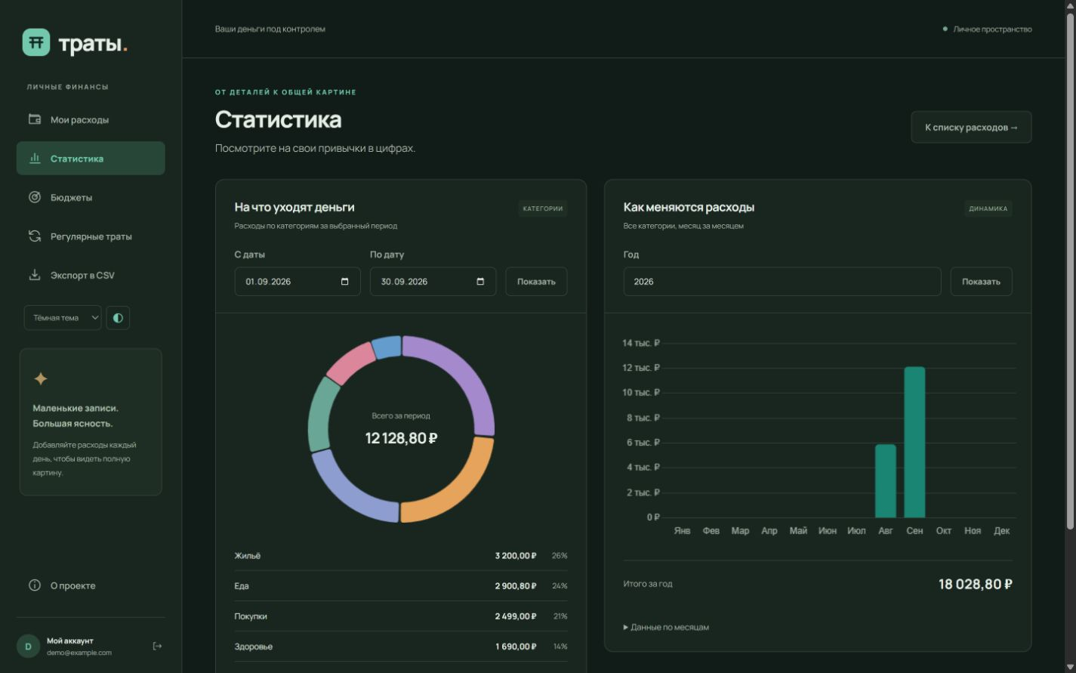
07 / РЕЗУЛЬТАТ
Готово к запуску и демонстрации
integradar.org
github.com/El1syum/tksu_pl
README: запуск и база проекта
Аудит каждого пункта ТЗ
Презентация и сценарий защиты
Тесты и скриншоты
ТРАТЫ / СЕМЕСТРОВЫЙ ПРОЕКТ НА GO
07 / 07
Notes:
5:40–6:40. Откройте публичный сайт и покажите ключевые экраны. Назовите репозиторий и README. Кратко объясните запуск через go run . и docker compose up --build -d. Все инструкции и проверка каждого пункта ТЗ находятся в docs. Завершите вопросами преподавателя.

